Slide 1
14. 텀 프로젝트 2
<컴퓨팅적 사고>

Slide 2
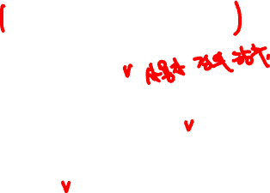
개요
쉽게 호출하는 함수
함수 응용
클래스와 객체
모듈

Slide 3
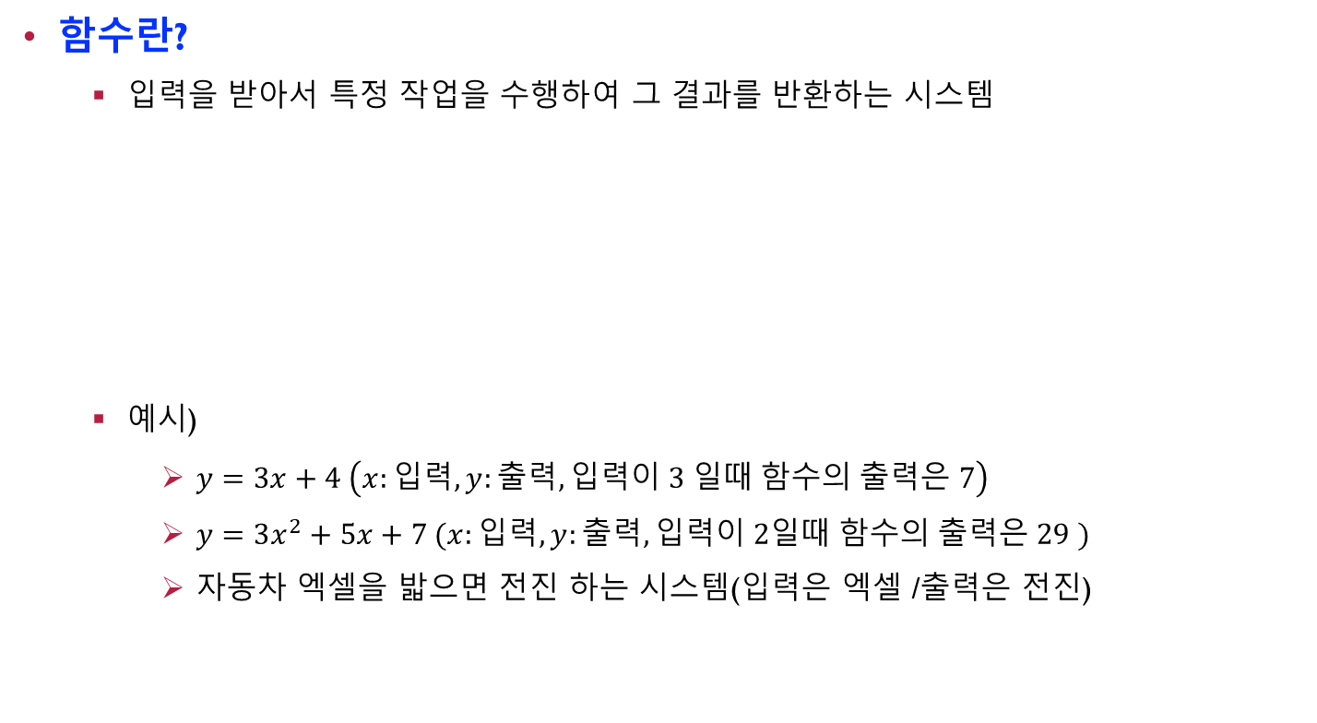
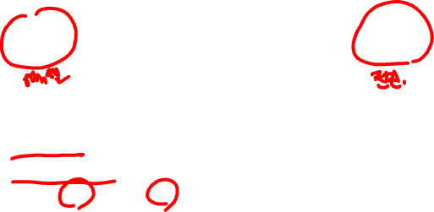
쉽게 호출하는 함수
함수란?
입력을 받아서 특정 작업을 수행하여 그 결과를 반환하는 시스템
예시)
$y=3x+4 \left(x:입력, y:출력, 입력이 3 일때 함수의 출력은 7\right)$
$y=3x^{2}+5x+7 (x:입력, y:출력, 입력이 2일때 함수의 출력은 29 )$
자동차 엑셀을 밟으면 전진 하는 시스템(입력은 엑셀 /출력은 전진)
함수
입력 값
(입력변수)
출력 값
(출력변수)

Slide 4
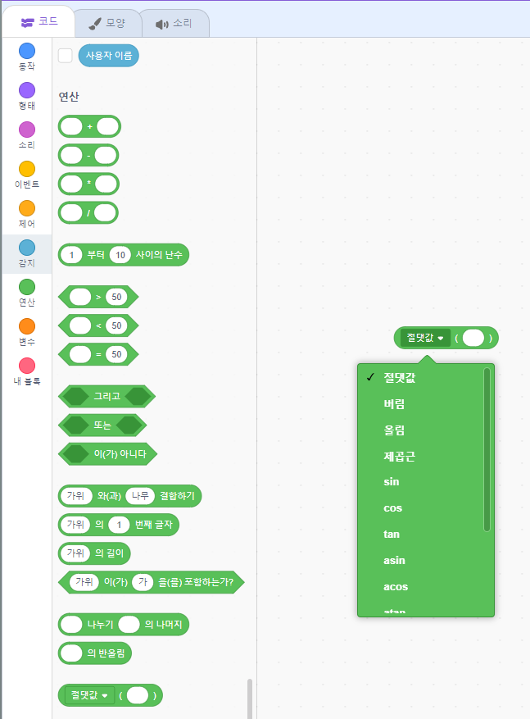
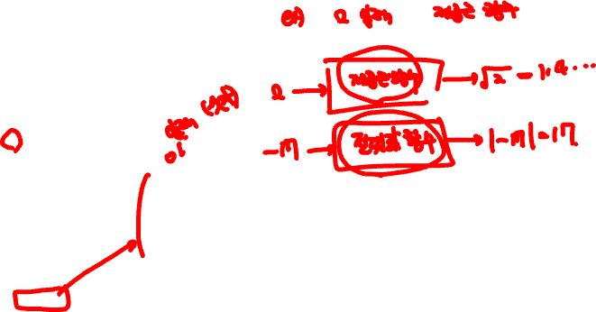
쉽게 호출하는 함수
스크래치 함수
사용되는 블록: 연산블록

Slide 5
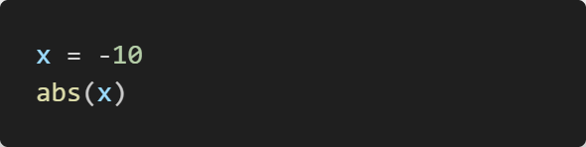
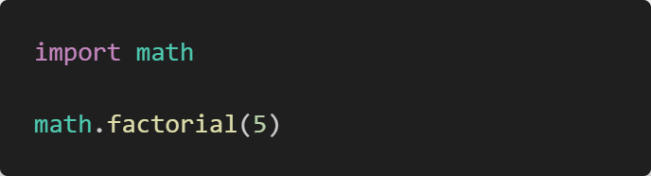
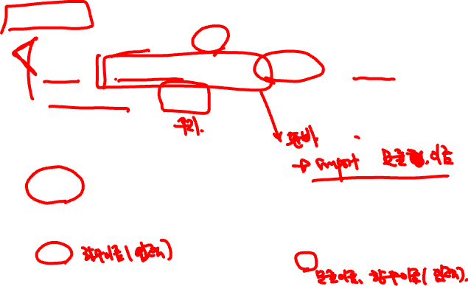
쉽게 호출하는 함수
파이썬 함수의 종류
내장함수: 파이썬에서 기본적으로 제공해주는 함수
외장함수: 다른 사용자가 만든 라이브러리에 속한 함수
사용자정의함수: 사용자가 직접 만든 함수
내장함수, 외장함수 예시
abs(x): x의 절대값을 반환하는 함수
factorial(x): math 모듈에 포함된 팩토리얼 결과 반환하는 함수

Slide 6
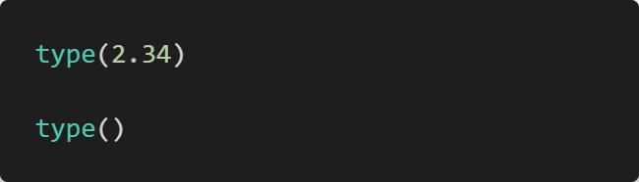
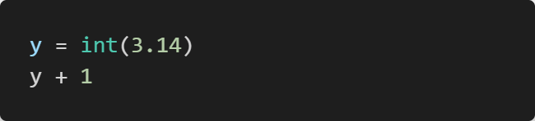
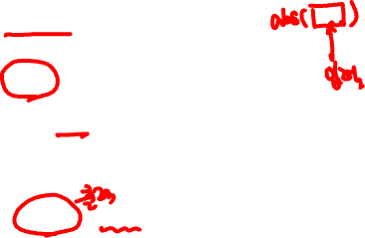
쉽게 호출하는 함수
파이썬 함수호출
함수의 인자: 모든 함수는 호출될 때 적절한 개수의 인자를 사용해야 한다.
type() 함수는 1개 또는 3개의 인자를 사용해야 한다.
함수의 반환 값과 return 키워드
함수를 호출하면 함수에 의해 지정된 특정 작업(명령문)을 실행한 후에 최종적으로 어떤 값을 반환(return)한다.

Slide 7
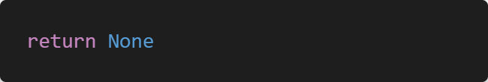
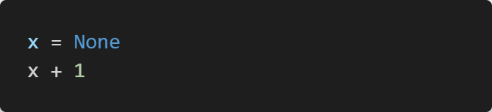
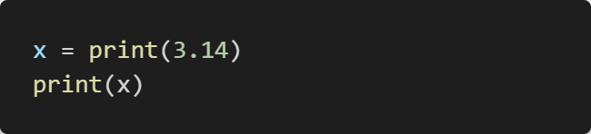

쉽게 호출하는 함수
파이썬 함수 호출
None 반환값: 파이썬은 모든 함수가 반환 값을 갖도록 강제한다. Print() 함수처럼 반환값이 없는 것처럼 보이는 함수도 공식적으로 아무런 의미가 없는 값(None)을 반환값으로 사용한다.

Slide 8
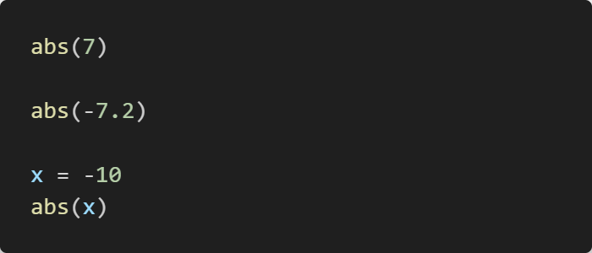
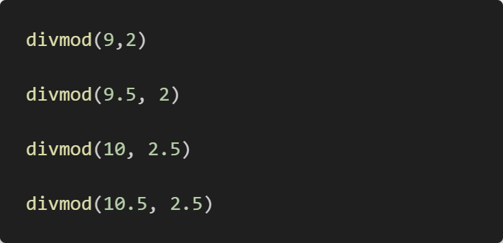
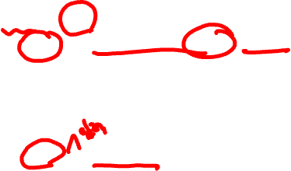
쉽게 호출하는 함수
연산관련 내장함수
abs(x): x에 숫자 값을 입력하면 절대값을 반환한다. 정수 또는 실숫값에 적용한다.
divmod(x,y): 몫과 나머지 출력해준다.

Slide 9
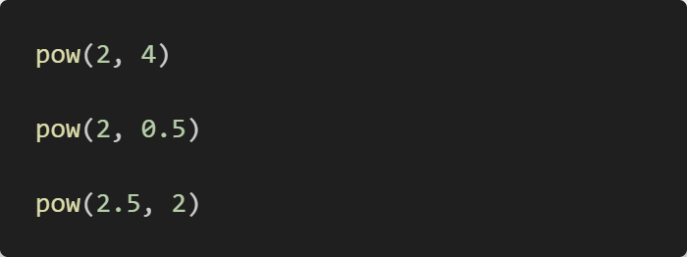
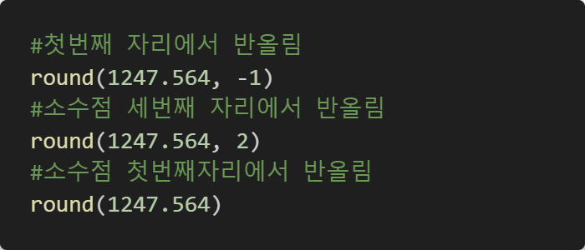
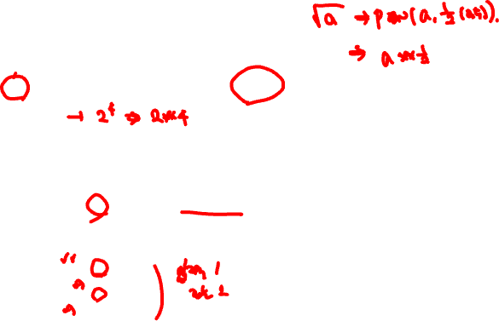
쉽게 호출하는 함수
연산관련 내장함수
pow(x, y): x의 y 거듭제곱을 출력해준다. x**y와 같다.
round(x, a): x를 a 자릿수 까지 반올림 한다. (소수점을 기준으로 왼쪽 –a, 오른쪽 +a) round(x)는 소수점 첫째 자리에서 반올림한다.

Slide 10
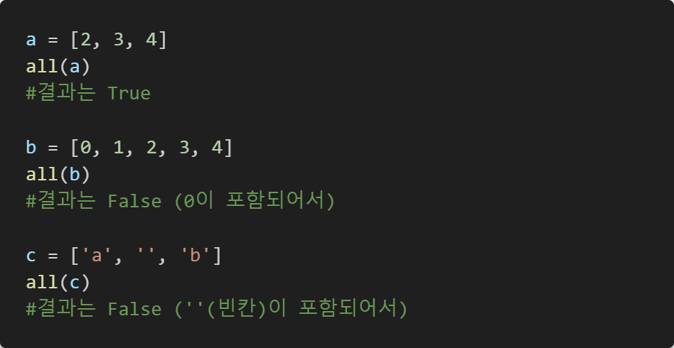
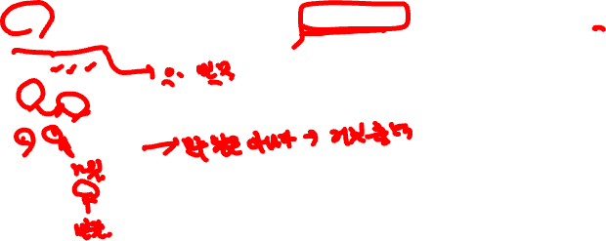
쉽게 호출하는 함수
반복관련 내장함수
all(x): 반복 가능한 자료를 받아 그 자료 중 모든 요소가 참인지 확인한다. 참이면 True, 거짓이면 False를 돌려준다.

Slide 11
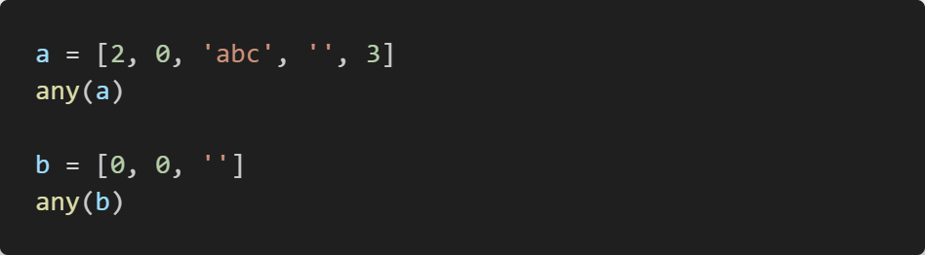
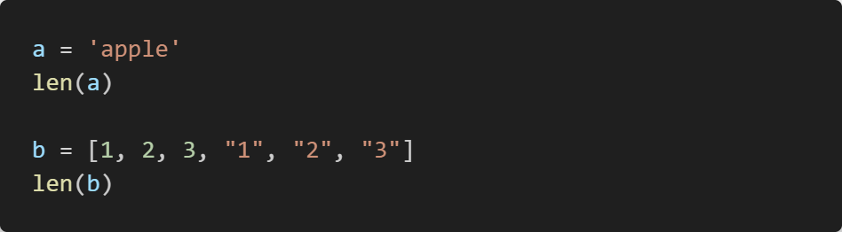
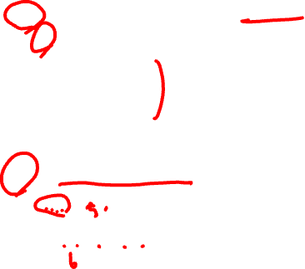
쉽게 호출하는 함수
반복관련 내장함수
any(x): 반복 가능한 자료를 받아 그 자료 중 하나라도 참이 있는지 확인한다. 하나라도 참이면 True, 모두 거짓이면 False를 돌려준다.
len(x): 객체 x의 전체 길이(요소의 개수)를 돌려준다.

Slide 12
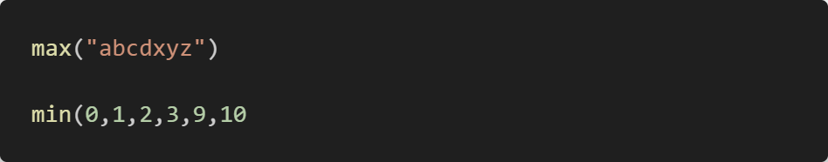
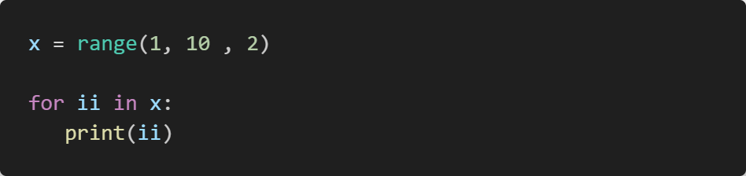
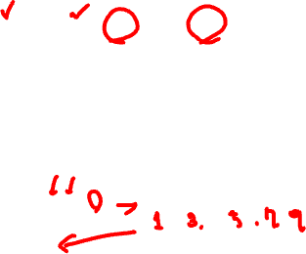
쉽게 호출하는 함수
반복관련 내장함수
max(x) (or min(x)): 최댓값 또는 최솟값을 출력한다.
range(x, y, z): x부터 (y-1)까지 z의 간격으로 갖는 객체를 돌려준다.

Slide 13
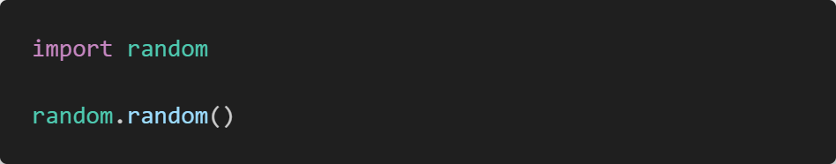
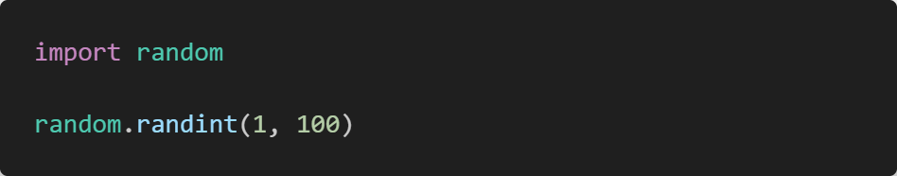
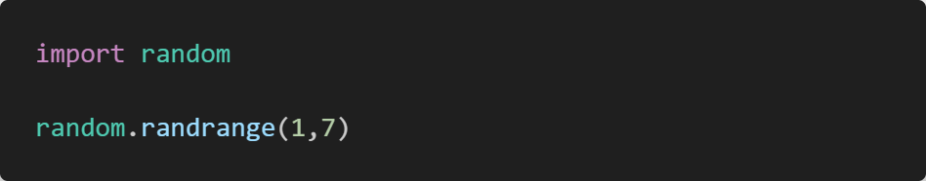
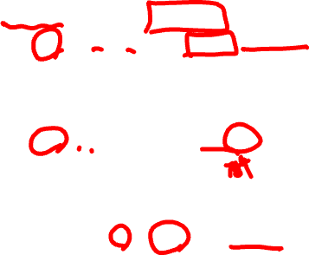
쉽게 호출하는 함수
무작위 숫자 만들기: Random 모듈
random(): 0부터 1사이에 실수형인 무작위 숫자를 돌려준다.
randint(x, y): x부터 y사이의 랜덤 숫자를 반환한다.
randrange(x, y): x부터 (y-1)까지의 랜덤 숫자를 반환한다.

Slide 14
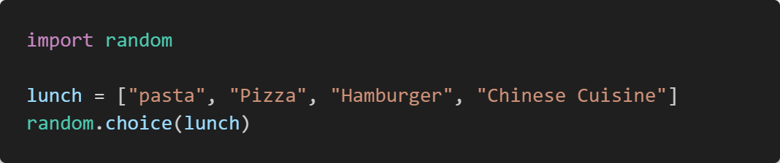
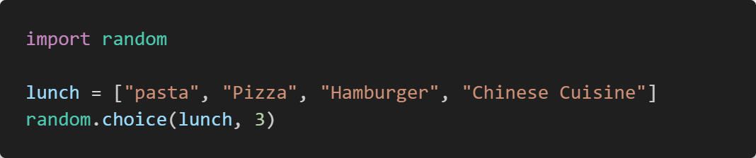
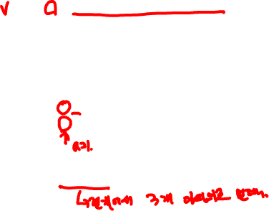
쉽게 호출하는 함수
무작위 숫자 만들기: Random 모듈
choice(x): x에서 무작위로 1개를 골라서 돌려준다.
sample(x, a): x에서 a개를 무작위로 골라서 돌려준다. sample(x, 1)은 choice(x)와 같다.

Slide 15
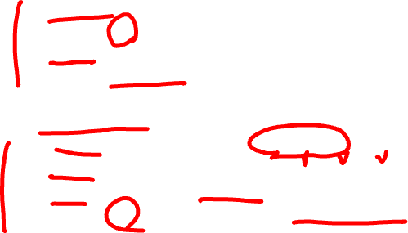
함수응용
사용자 정의 함수란 무엇인가?
사용자가 직접 만든 함수를 만들 때 다음과 같은 정보가 필요하다.
1. 함수의 이름은 어떻게 정할까?
2. 어떤 것을 입력 받을 것 인가?
3. 어떤 일을 할 것인가?
4. 어떤 것을 출력(결과)할 것인가?
예시: 세 숫자를 더하는 함수
1. 함수의 이름은 어떻게 정할까? → 세숫자더하기함수
2. 어떤 것을 입력 받을 것 인가? → 세 숫자(num1, num2, num3)가 필요하다
3. 어떤 일을 할것인가? → 세 숫자를 더한다(num1 + num2 + num3)
4. 어떤 것을 출력(결과)할 것인가? → 세 숫자를 더한 결과를 출력한다

Slide 16
함수응용
사용자 정의 함수란 무엇인가?
사용자가 직접 만든 함수를 만들 때 다음과 같은 정보가 필요하다.
1. 함수의 이름은 어떻게 정할까?
2. 어떤 것을 입력 받을 것 인가?
3. 어떤 일을 할 것인가?
4. 어떤 것을 출력(결과)할 것인가?
예시: 세 숫자를 더하는 함수
1. 함수의 이름은 어떻게 정할까? → 세숫자더하기함수
2. 어떤 것을 입력 받을 것 인가? → 세 숫자(num1, num2, num3)가 필요하다
3. 어떤 일을 할것인가? → 세 숫자를 더한다(num1 + num2 + num3)
4. 어떤 것을 출력(결과)할 것인가? → 세 숫자를 더한 결과를 출력한다

Slide 17
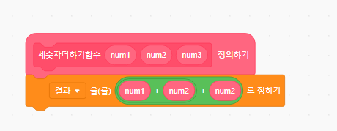
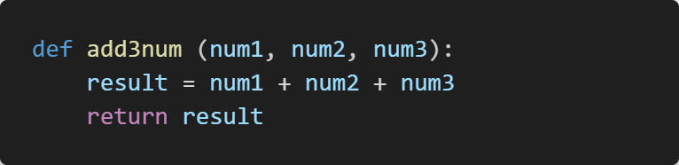
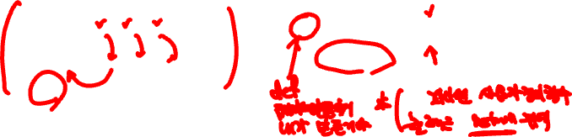
함수응용
사용자 정의 함수란 무엇인가?
예시: 세 숫자를 입력 받고 더하는 함수
1. 함수의 이름은 어떻게 정할까? → 세숫자더하기함수 (또는 add3num)
2. 어떤 것을 입력 받을 것 인가? → 세 숫자(num1, num2, num3)가 필요하다
3. 어떤 일을 할 것인가? → 세 숫자를 더한다(num1 + num2 + num3)
4. 어떤 것을 출력(결과)할 것인가? → 결과(num1 + num2 + num3)를 출력한다
1. 함수이름
2. 입력들
1. 함수이름
2. 입력들
3. 어떤일
4. 출력(결과)
3. 어떤 일
4. 출력(결과)

Slide 18
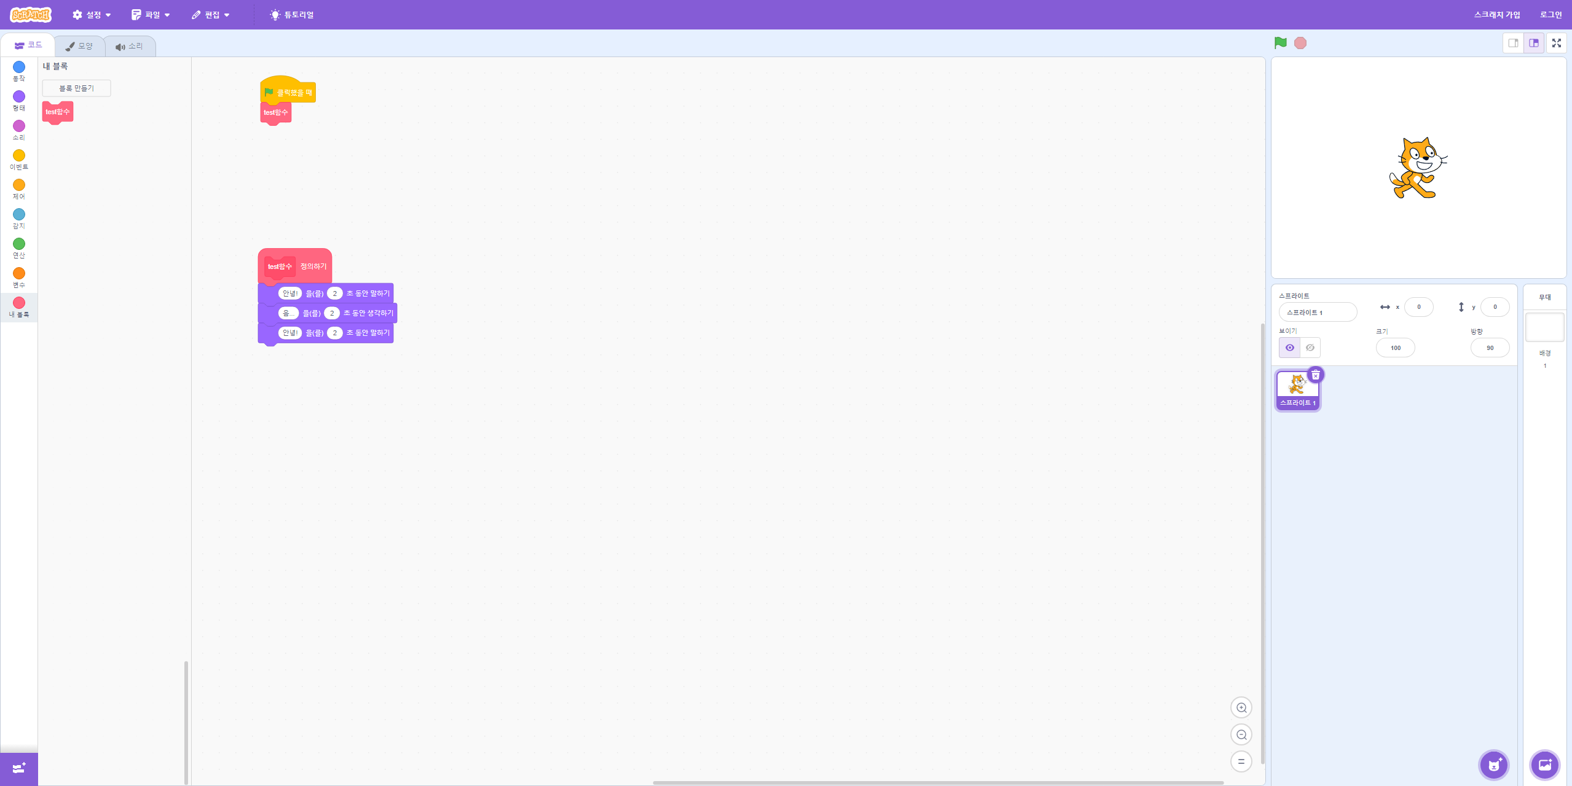
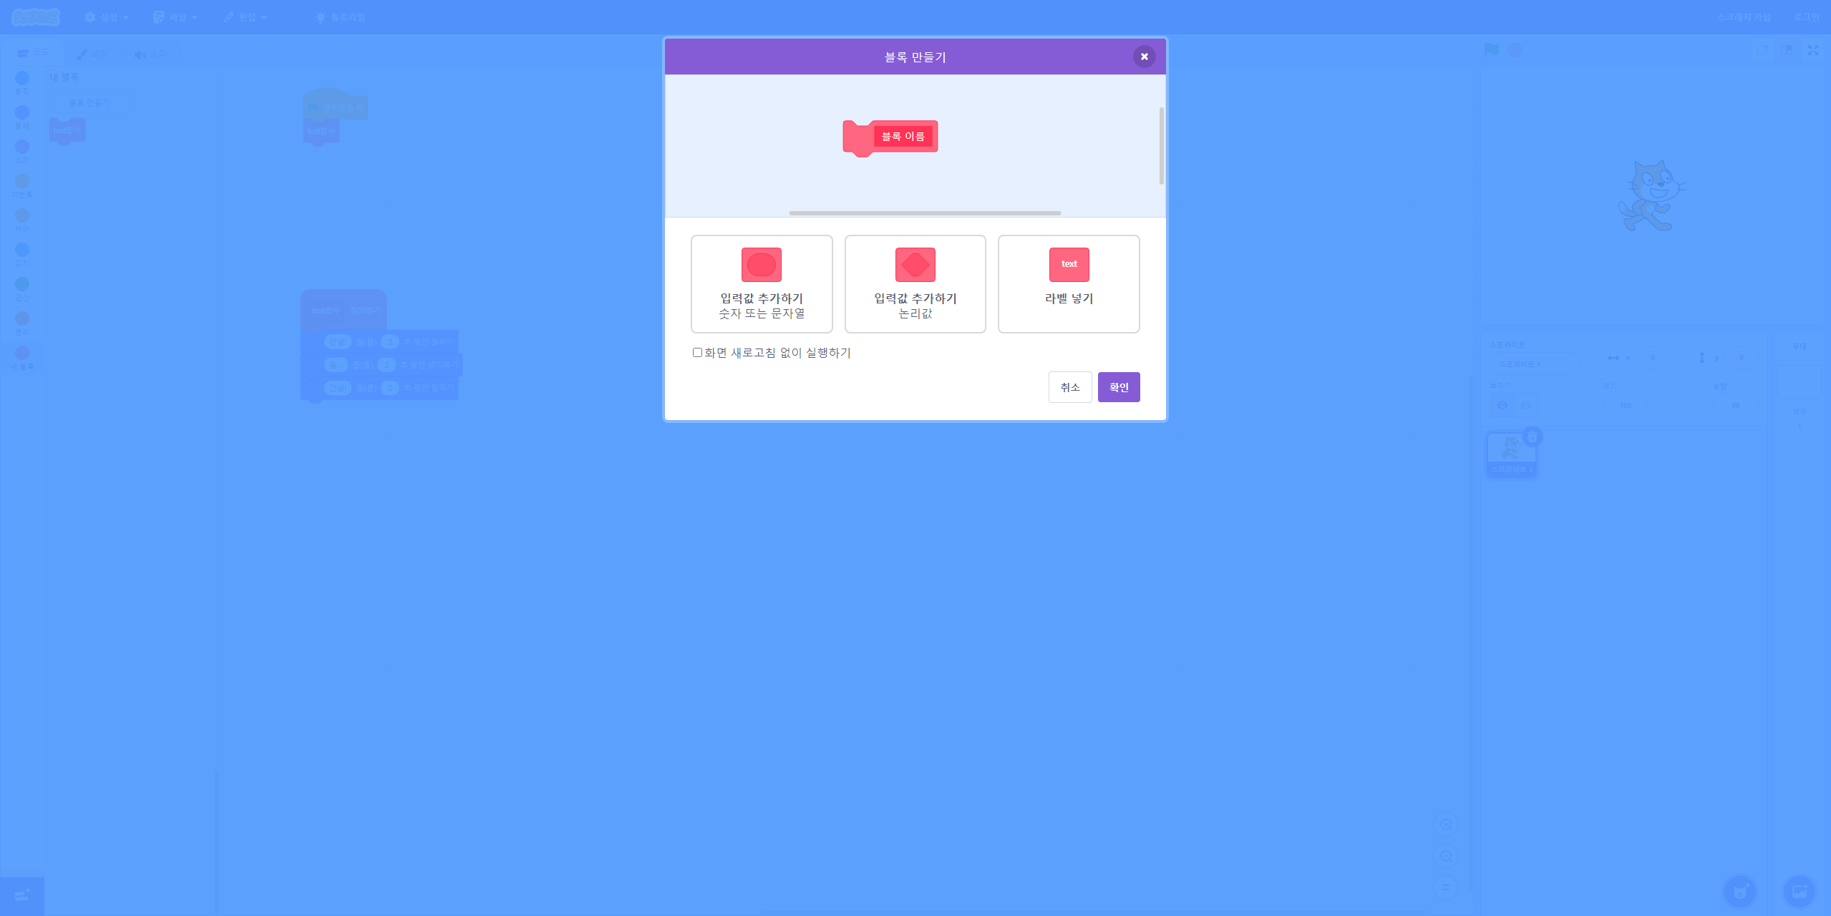

함수응용
스크래치 사용자 정의함수
사용되는 블록: 내블록

Slide 19
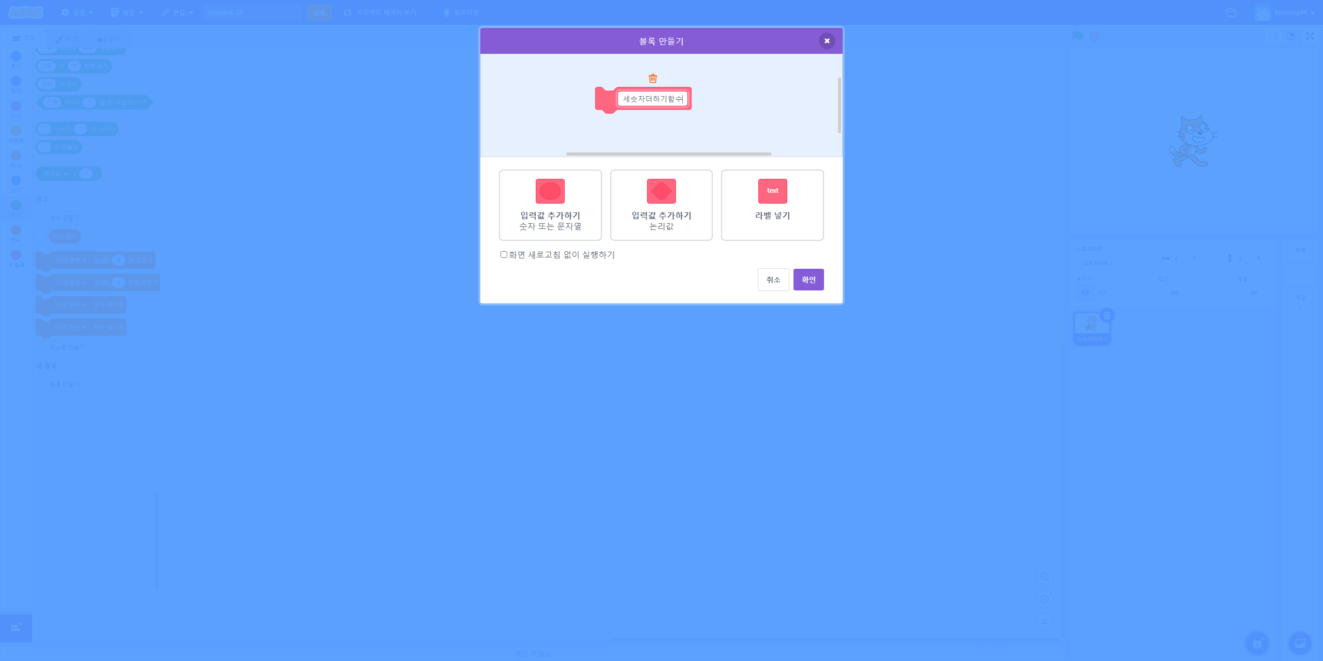
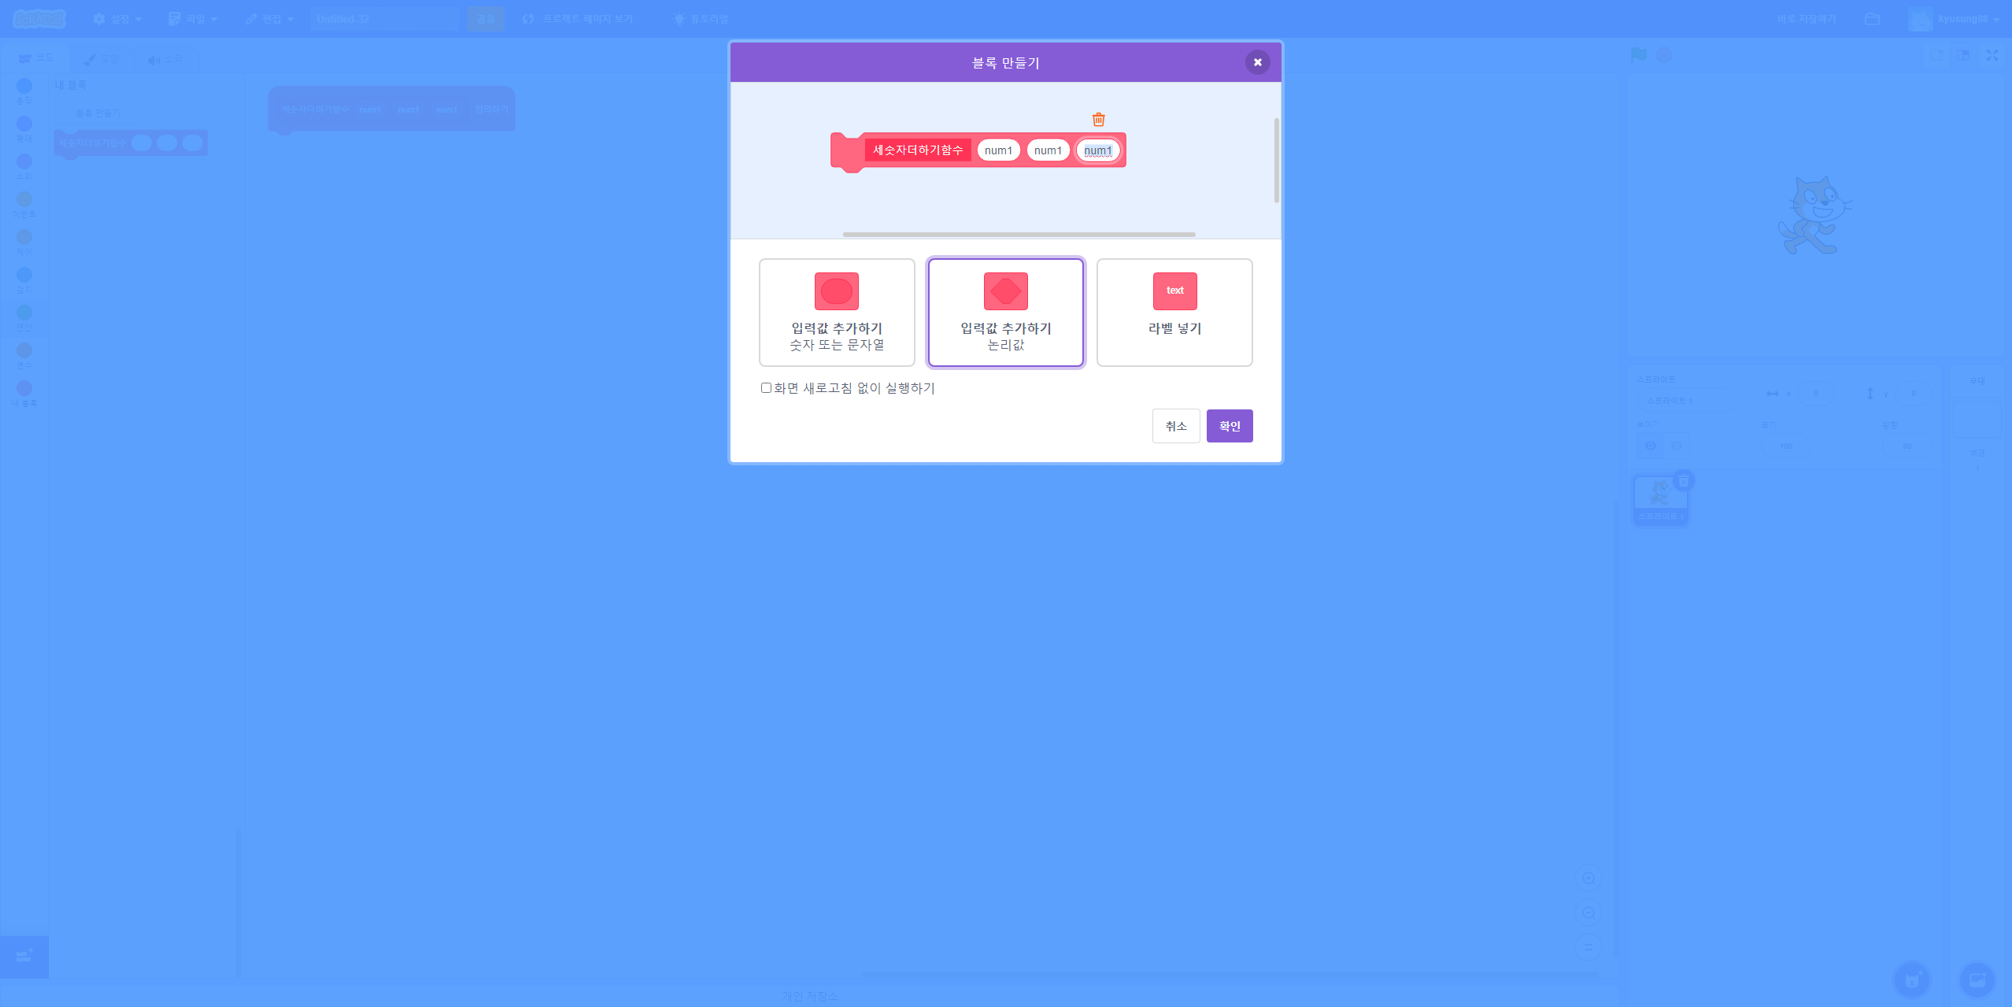

함수응용
스크래치 사용자 정의함수 예제1
세 숫자를 입력 받아 결과를 출력하는 함수를 내블록을 이용하여 만들고 사용하는 프로그램을 만드시오
1단계: 사용자정의 함수 만들기
함수의 이름은 어떻게 정할까?
어떤 것을 입력 받을 것 인가?
1. 클릭!
2. 클릭!

Slide 20
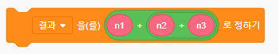
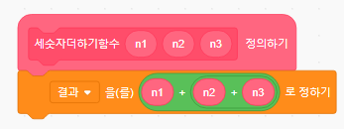
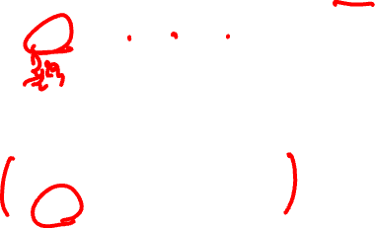
함수응용
스크래치 사용자 정의함수 예제1
세 숫자를 입력 받아 결과를 출력하는 함수를 내블록을 이용하여 만들고 사용하는 프로그램을 만드시오
1단계: 사용자 정의함수 만들기
어떤 일을 할 것인가? + 어떤 것을 출력(결과)할 것인가?
완성된 사용자 정의함수 블록

Slide 21
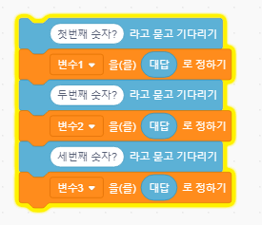
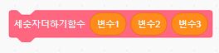
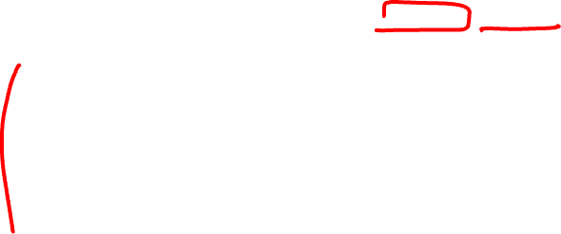
함수응용
스크래치 사용자 정의함수 예제1
세 숫자를 입력 받아 결과를 출력하는 함수를 내블록을 이용하여 만들고 사용하는 프로그램을 만드시오
2단계: 사용자 정의함수 사용하기
세숫자를 입력으로 받는다.
사용자정의함수 사용해서 계산하기.

Slide 22
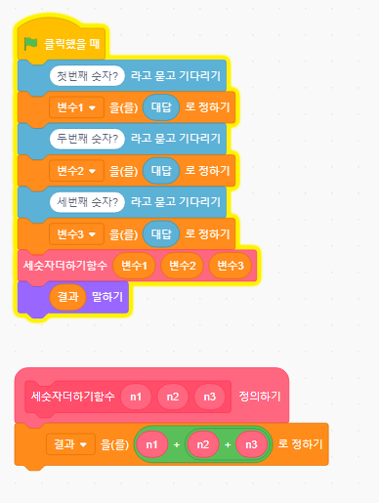

함수응용
스크래치 사용자 정의함수 예제1
세 숫자를 입력 받아 결과를 출력하는 함수를 내블록을 이용하여 만들고 사용하는 프로그램을 만드시오.
코드블록

Slide 23


함수응용
파이썬 사용자 정의함수
함수 정의시 주의사항
함수이름과 매개 변수 이름: 변수 이름 짓기와 동일한 조건을 따른다.
매개변수의 수와 각 매개 변수의 역할은 함수를 정의하는 사용자가 정한다.
함수의 헤더의 끝에 콜론( : )을 작성하고, 함수 본문에 사용되는 명령문은 탭(tab)을 이용하여 들여 쓴다.

Slide 24


함수응용
함수의 반환 값과 함수호출 표현식
return 명령문의 위치: return 명령문은 각 함수에서 끝에서 한번만 실행된다.

Slide 25




함수응용
파이썬 사용자 정의함수 예제1
세 숫자를 입력 받아 결과를 출력하는 사용자 정의함수를 만들고 사용하는 프로그램을 만드시오.
1단계: 사용자 정의함수 만들기
함수의 이름은 어떻게 정할까? + 어떤 것을 입력 받을 것 인가?
어떤 일을 할 것인가?
어떤 것을 출력(결과)할 것인가?

Slide 26


함수응용
파이썬 사용자 정의함수 예제1
세 숫자를 입력 받아 결과를 출력하는 사용자 정의함수를 만들고 사용하는 프로그램을 만드시오.
1단계: 사용자 정의함수 만들기
완성된 사용 정의함수(add3num)

Slide 27



함수응용
파이썬 사용자 정의함수 예제1
세 숫자를 입력 받아 결과를 출력하는 사용자 정의함수를 만들고 사용하는 프로그램을 만드시오.
2단계: 사용자 정의함수 사용하기
세숫자를 입력으로 받는다.
사용자 정의함수 사용하기

Slide 28


함수응용
파이썬 사용자 정의함수 예제1
세 숫자를 입력 받아 결과를 출력하는 사용자 정의함수를 만들고 사용하는 프로그램을 만드시오.
소스코드

Slide 29


클래스와 객체
클래스와 객체
클래스: 함수의 확장된 개념으로 변수까지도 한꺼번에 묶어서 관리해서 재사용할 수 있도록 하는 것 (붕어빵틀과 유사한 개념)
객체: 클래스를 이용하여 선언된 것 (붕어빵틀로 만들어진 붕어빵과 유사한 개념)
출처: https://blog.hexabrain.net/

Slide 30



클래스와 객체
클래스: 스프라이트(캐릭터)들의 집합
객체: 각 스프라이트(캐릭터)
객체2
객체1

Slide 31


클래스와 객체
스크래치 예제 1
서로 다른 두 객체를 생성하고, 첫번째 객체는 두 숫자를 입력 받아 더하기 한다. 두번째 객체는 두 숫자를 입력 받아 해당 위치로 이동한다. 이러한 조건을 만족하는 프로그램을 만드시오
(객체1) 1단계: 두 숫자를 입력 받는다.

Slide 32


클래스와 객체
스크래치 예제 1
서로 다른 두 객체를 생성하고, 첫번째 객체는 두 숫자를 입력 받아 더하기 한다. 두번째 객체는 두 숫자를 입력 받아 해당 위치로 이동한다. 이러한 조건을 만족하는 프로그램을 만드시오
(객체1) 2단계: 두 숫자를 더한다.

Slide 33


클래스와 객체
스크래치 예제 1
서로 다른 두 객체를 생성하고, 첫번째 객체는 두 숫자를 입력 받아 더하기 한다. 두번째 객체는 두 숫자를 입력 받아 해당 위치로 이동한다. 이러한 조건을 만족하는 프로그램을 만드시오
(객체1) 완성된 코드블록

Slide 34


클래스와 객체
스크래치 예제 1
서로 다른 두 객체를 생성하고, 첫번째 객체는 두 숫자를 입력 받아 더하기 한다. 두번째 객체는 두 숫자를 입력 받아 해당 위치로 이동한다. 이러한 조건을 만족하는 프로그램을 만드시오
(객체2) 1단계: 이동할 위치의 x좌표 y좌표를 입력 받는다.

Slide 35

클래스와 객체
스크래치 예제 1
서로 다른 두 객체를 생성하고, 첫번째 객체는 두 숫자를 입력 받아 더하기 한다. 두번째 객체는 두 숫자를 입력 받아 해당 위치로 이동한다. 이러한 조건을 만족하는 프로그램을 만드시오
(객체2) 2단계: 입력 받은 위치로 이동한다.

Slide 36


클래스와 객체
스크래치 예제 1
서로 다른 두 객체를 생성하고, 첫번째 객체는 두 숫자를 입력 받아 더하기 한다. 두번째 객체는 두 숫자를 입력 받아 해당 위치로 이동한다. 이러한 조건을 만족하는 프로그램을 만드시오
(객체2) 완성된 코드블록

Slide 37


파이썬에서의 클래스와 객체
파이썬에서의 클래스와 객체
새로운 클래스 생성 및 객체 선언
이미 만들어진 클래스와 객체활용
Turtle(ColabTurtlePlus) 모듈 소개
거북이 모양의 아이콘을 만들고 이를 움직이게 하는 기능을 갖고 있는 패키지(주머니)
모듈에서 필요한 기능(함수) 호출해서 사용
<모듈 다운로드 및 모듈 불러오기>

Slide 38


파이썬에서의 클래스와 객체
코랩(파이썬) 클래스와 객체 예제1
두개의 객체를 만들고 각 거북이는 다음과 같이 움직인다 첫번째 객체는 거북이 모양이고 반지름 50인 원을 그린다. 두번째 객체는 동그라미 모양이고 길이가 100인 정사각형을 그린다.
1단계: 첫번째 객체를 선언한다. (오렌지 색 거북이 모양)
2단계: 첫번째 객체가 반지름이 50인 원을 그린다.

Slide 39



파이썬에서의 클래스와 객체
코랩(파이썬) 클래스와 객체 예제1
두개의 객체를 만들고 각 거북이는 다음과 같이 움직인다 첫번째 객체는 거북이 모양이고 반지름 50인 원을 그린다. 두번째 객체는 동그라미 모양이고 길이가 100인 정사각형을 그린다.
3단계: 두번째 객체를 선언한다. (파란색 색 동그라미 모양)
2단계: 두번째 객체가 길이가 50인 정사각형 그린다.

Slide 40


파이썬에서의 클래스와 객체
코랩(파이썬) 클래스와 객체 예제1
두개의 객체를 만들고 각 거북이는 다음과 같이 움직인다 첫번째 객체는 거북이 모양이고 반지름 50인 원을 그린다. 두번째 객체는 동그라미 모양이고 길이가 100인 정사각형을 그린다.
결과

Slide 41


모듈
모듈 (주머니)이란?
이미 선언된 함수, 변수, 클래스의 정의가 포함된 소스코드
time 모듈: 시간과 관련된 유용한 함수 제공
random 모듈: 무작위로 수를 생성하고 계산하는 다양한 함수 제공
math 모듈: 수학에서 많이 활용되는 다양한 함수와 상수 제공
math 모듈 (주머니)
random 모듈 (주머니)
pi 변수
seed 함수
sin 함수
randint 함수
cos 함수
random 함수

Slide 42




파이썬에서의 모듈 불러오기
방식 1: import …
모듈과 함수를 점(.)으로 구분해서 함께 사용한다.
방식 2: from … import …
모듈에서 특정 함수만 불러올 때 사용한다.
방식 3: import … as …
모듈이나 패키지를 불러올 때 별칭 지을 때 사용한다.

